Slide 1
冬季北大西洋振動が
翌冬の日本の気候に与える影響
Impact of the wintertime North Atlantic Oscillation
on the climate of Japan in the following winter
大鹿 美希 立花 義裕
(三重大学)
1

Slide 2
発表内容
導入
使用データ
解析手法
結果
まとめ・考察
2

Slide 3
導入①
日本の冬季の気候 ・・・ 暖冬，寒冬
テレコネクション(Teｌeconnection)
[Kodera, 1998]
遠く離れた複数の地点の大気が同期して変動する現象
地理的に固定される傾向が強いため，異常気象や気象災害の原因となりやすい
[Ogi et al., 2003]
[Honda et al., 2009 ]
冬季
夏季
冬季
NAO
半年後
北極海の
海氷変動
半年後
日本
の気候
冬季NAOの変動は，冬季の海氷や積雪に影響し，長期記憶を持つ過程により夏季まで持続され，夏季の大気循環に影響を及ぼす可能性がある
夏季の海氷減少により形成された定常ロスビー波列に伴って，冬季にシベリア高気圧が形成され，日本付近に低温偏差がもたらされる
冬季NAOの変動が
翌冬の日本の気候にどのような影響を及ぼすのか？
3

Slide 4
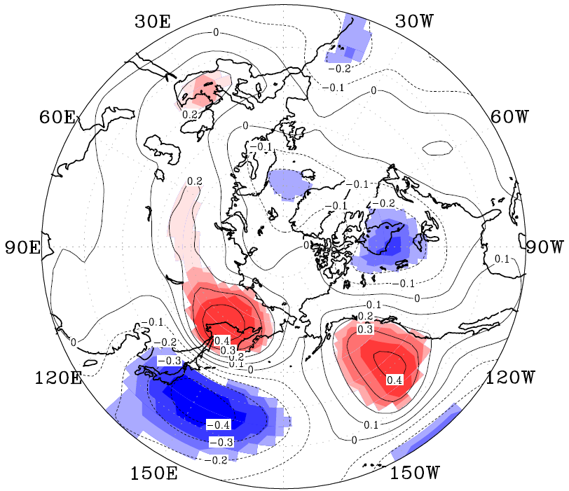
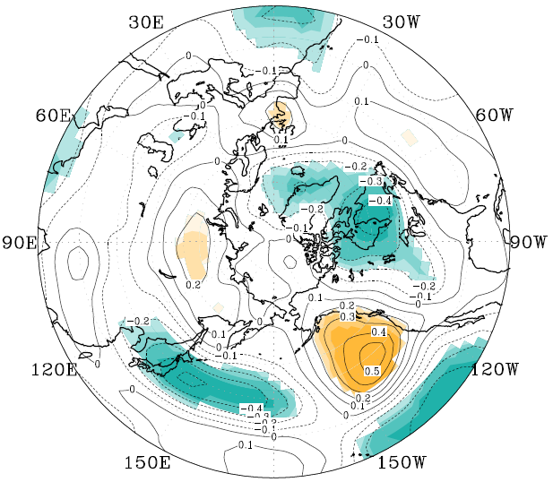
導入②
NAOパターン(正)
ジオポテンシャル高度
500hPa
気温
99%
12月
99%
95%
95%
90%
90%
80%
80%
0%
0%
80%
80%
90%
90%
95%
95%
99%
99%
線→相関係数
陰影→有意性
WPパターン(負)
寒くなる
[Kodera, 1998]
NAO正(負)
WP負(正)
寒い(暖かい)
冬季
翌冬の初冬
日本付近
？
研究の目的
冬季NAO変動から，どのようなプロセスで翌冬にWPが現れ，日本の冬季の気候を決定しているのかを理解すること
4

Slide 5
使用データ・解析手法
期間：1960年－2010年
NCEP/NCAR再解析データ
- ジオポテンシャル高度
- 圏界面高度
- 気温
メカニズムを探る
冬季
翌冬
NAO
SST
WP
海氷
WP
HadISSTデータ
- 海氷量
ERSST_ｖ３データ
- SST (海面水温)
【過去の論文】
【大気-海洋変動の関係】
移動平均法 (NAO・WPIndex)
長周期・短周期変動成分に分け，海氷・SSTとの関連性を調べた
エルニーニョ・ラニーニャによる変動よりも
長い時間スケールの変動を抽出するため，5年移動平均を行った
5

Slide 6
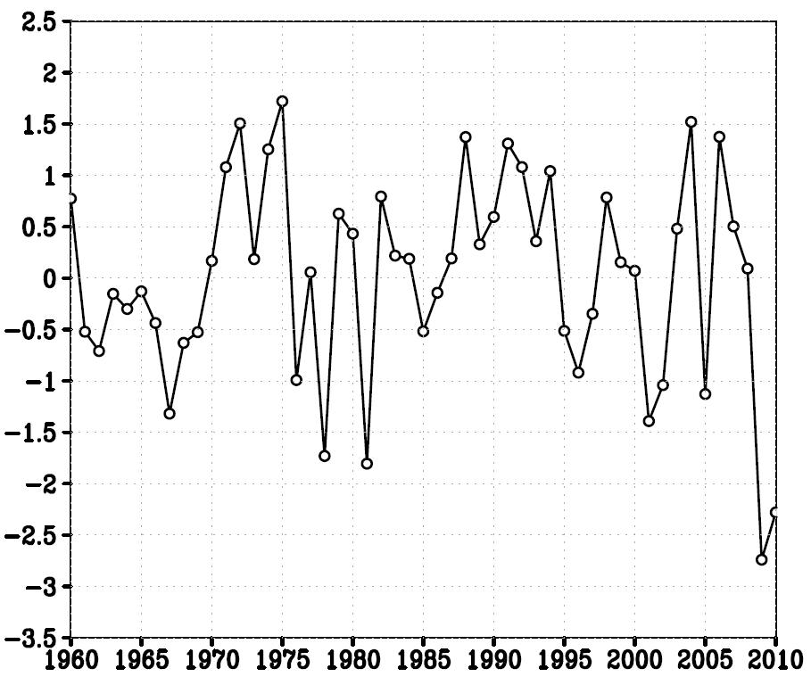
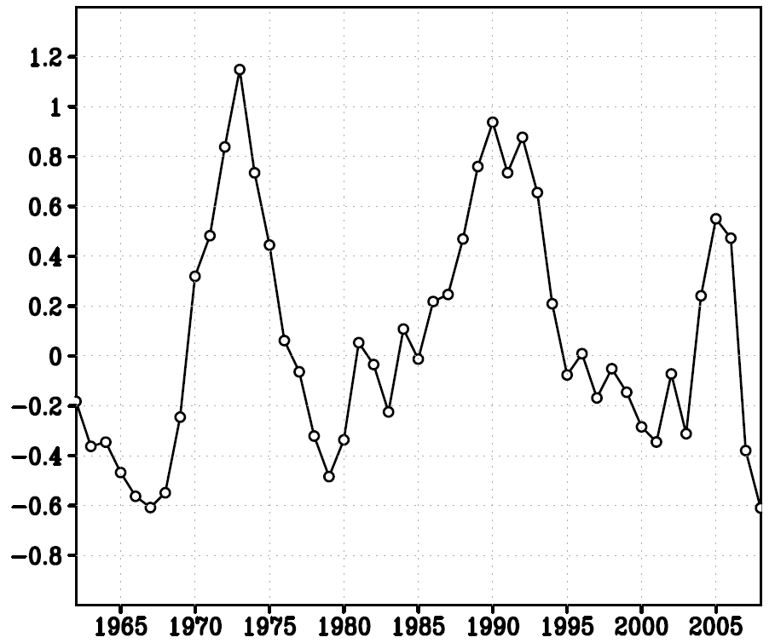
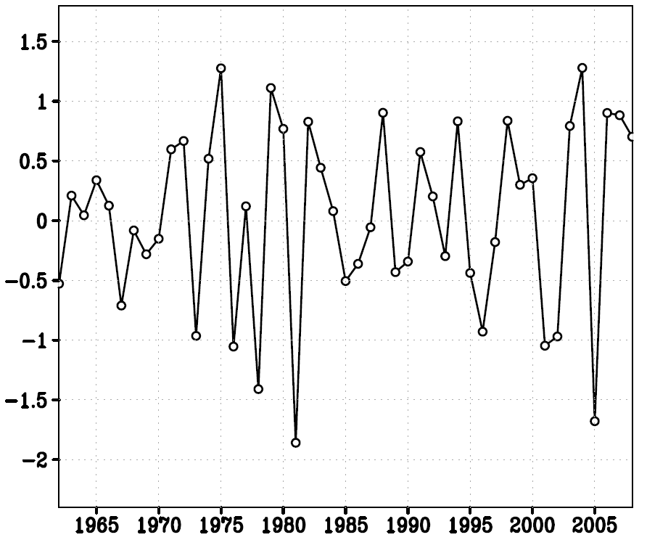
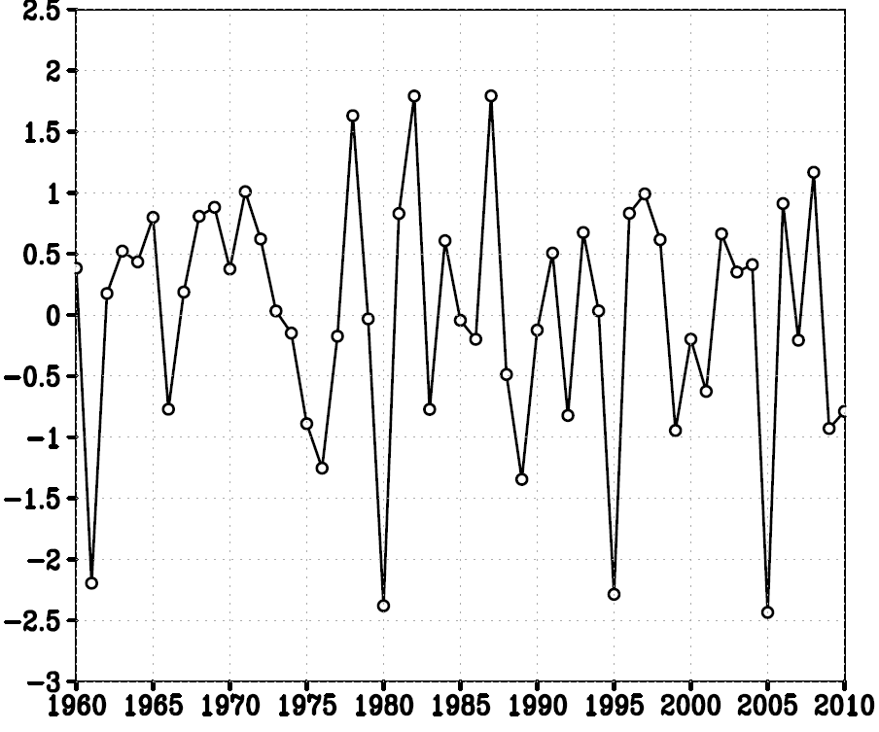
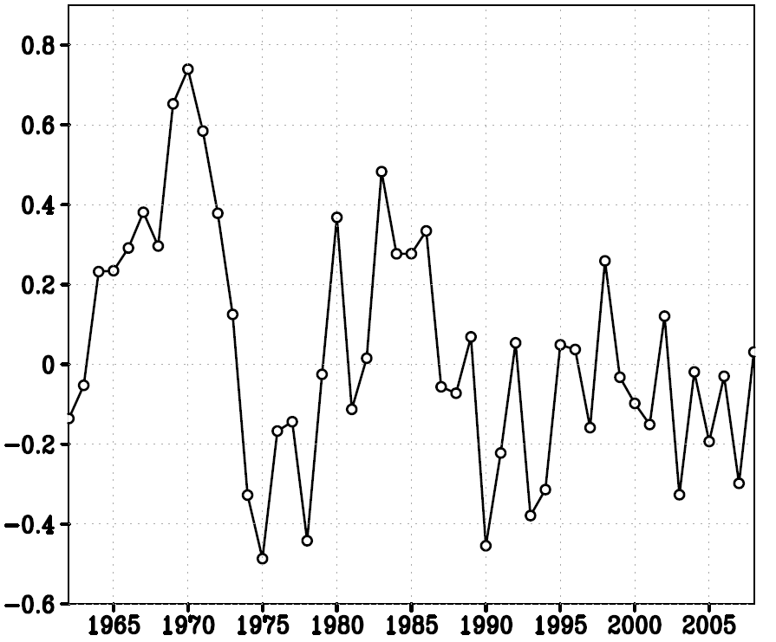
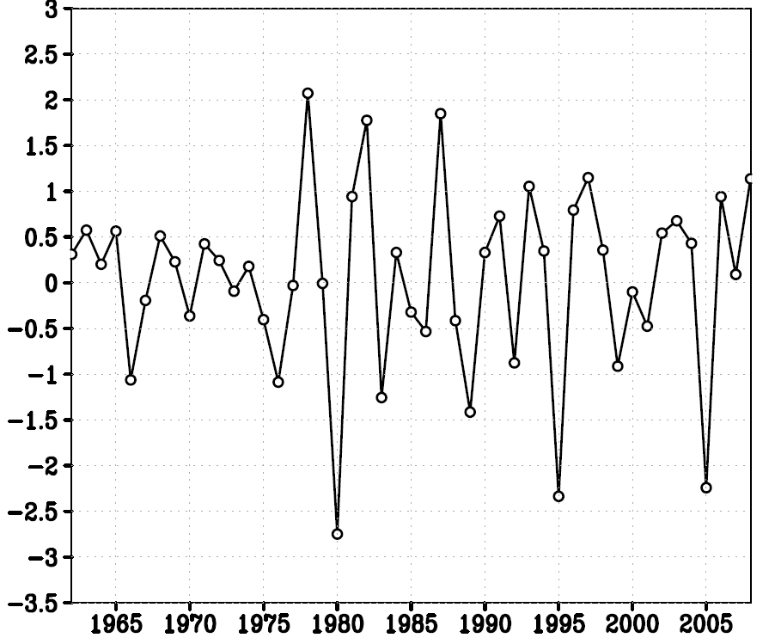
導入③ Indexの5年移動平均 (長周期変動と短周期変動)
NAOIndex
長周期変動
短周期変動
WPIndex
6

Slide 7
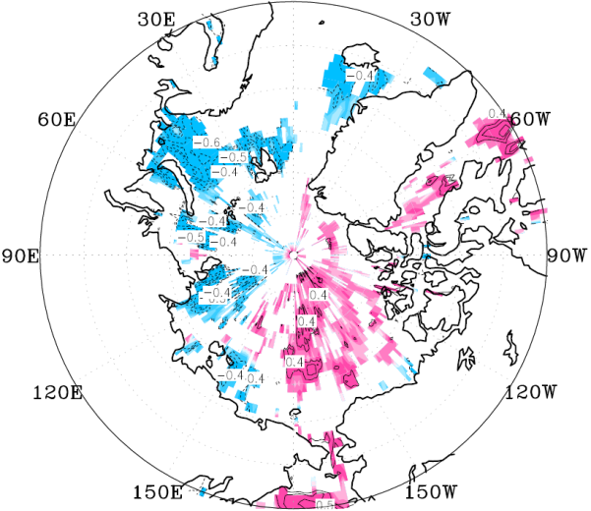
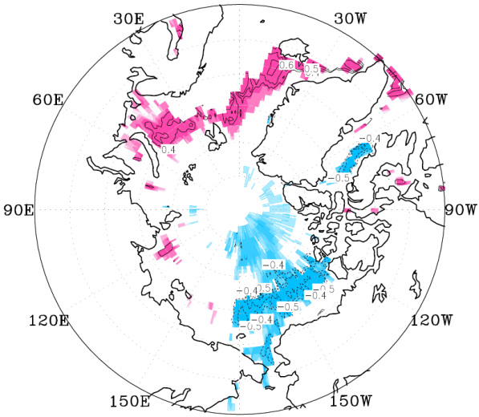
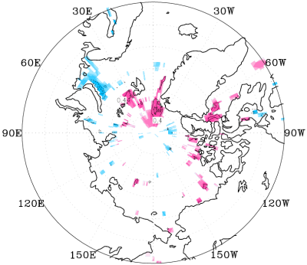
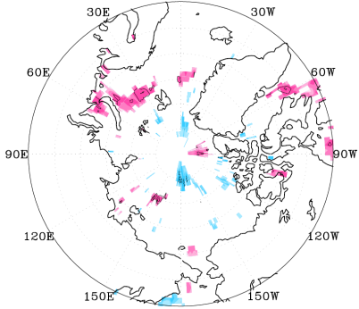
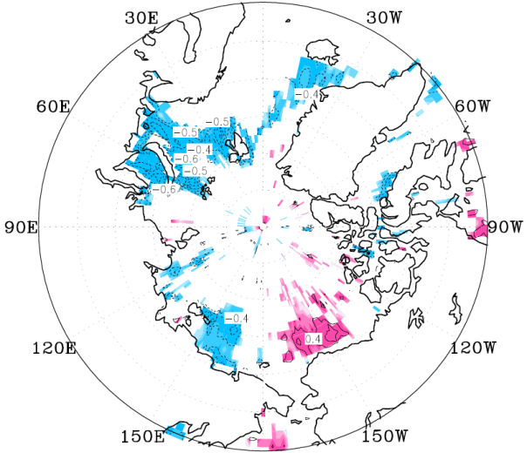
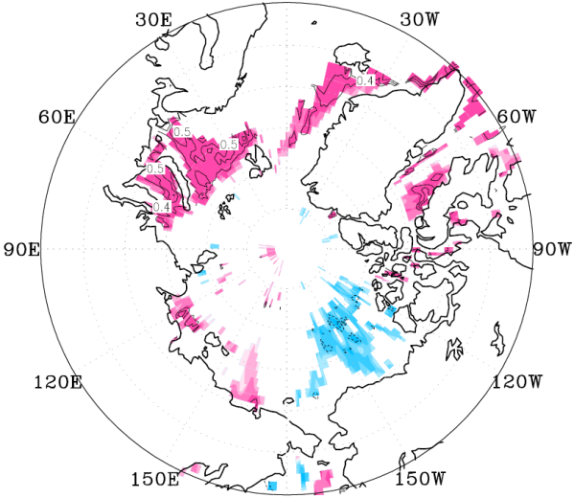
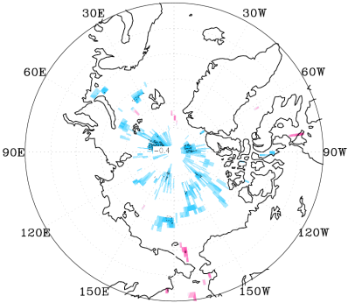
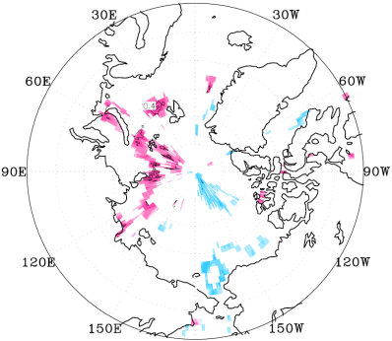
結果① 長周期・短周期変動と海氷との相関関係
長周期変動
短周期変動
NAO
WP
NAO
WP
春
夏
99
95
90
80
0
99
95
90
80
(％)
長周期変動の場合のみ，北極海(バレンツ海)の海氷が反応する
7

Slide 8
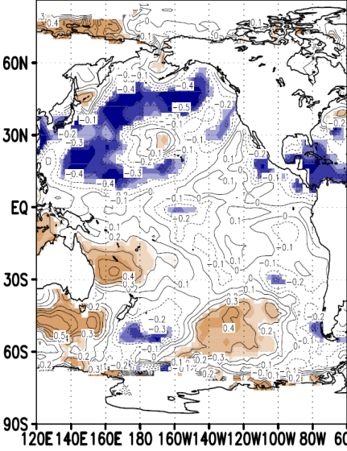
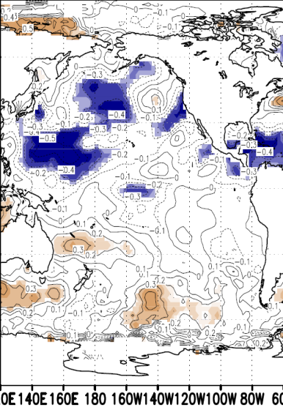
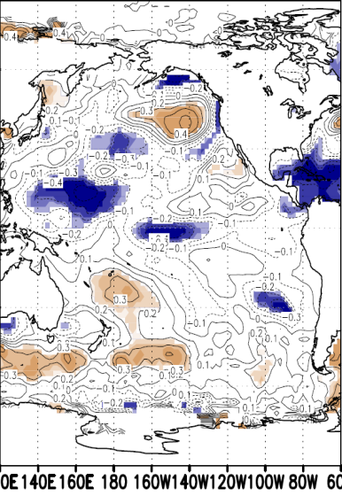
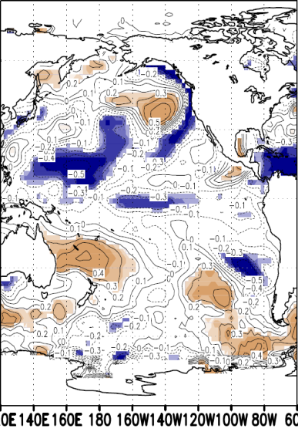
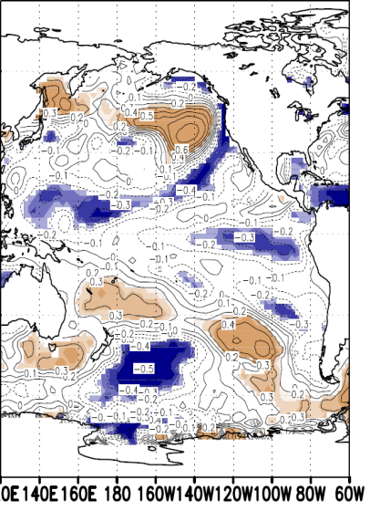
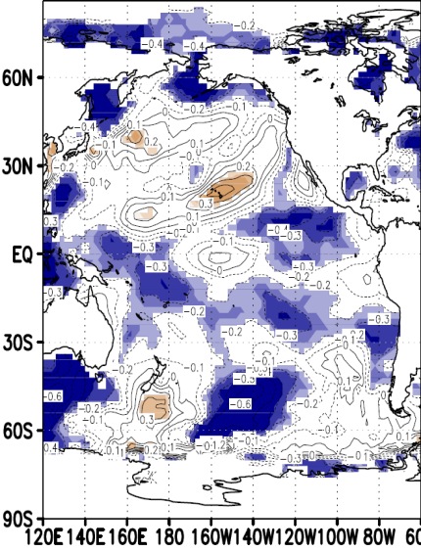
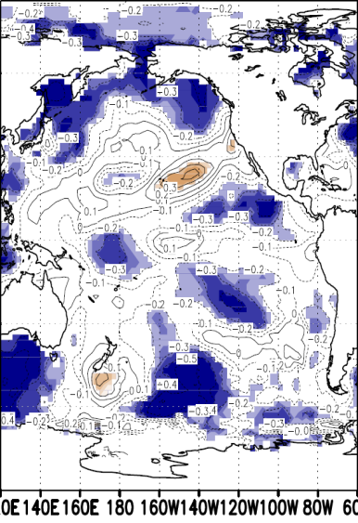
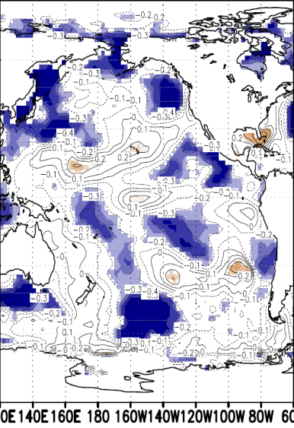
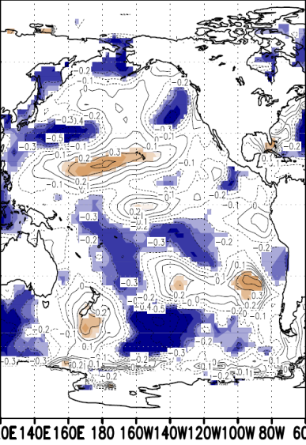
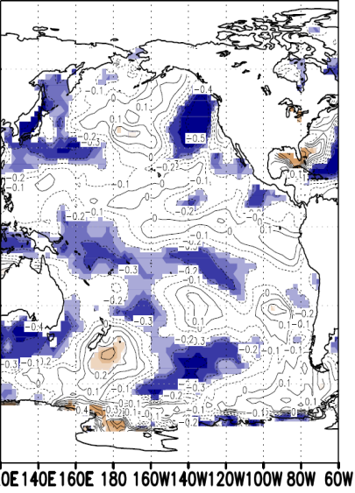
結果② 長周期変動とSST(海面水温)との相関関係
長周期変動
NAO
99%
95%
90%
80%
8月
9月
10月
11月
12月
0%
80%
90%
WP
95%
99%
NAOもWPも特に特徴は見られない
8

Slide 9
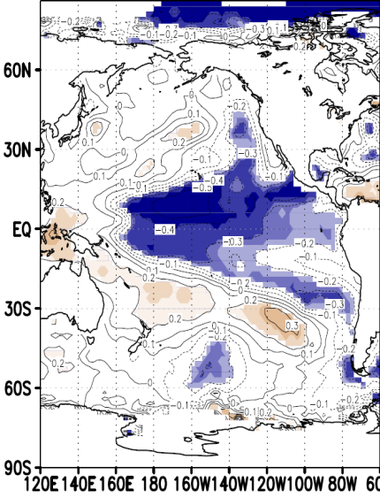
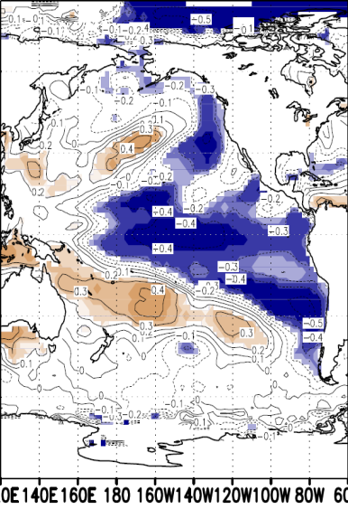
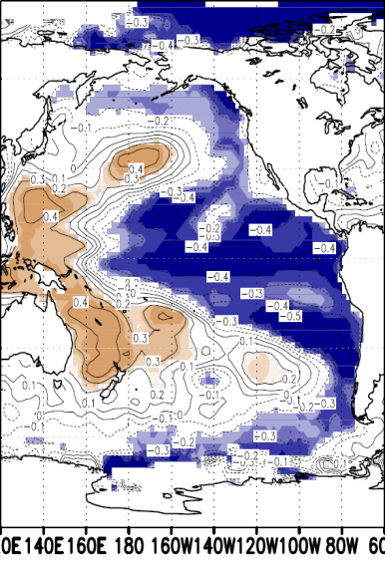
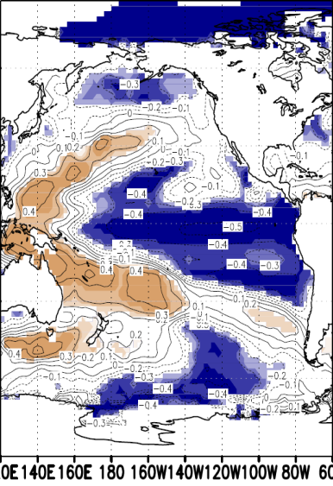
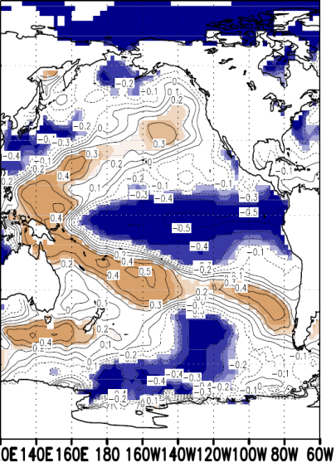
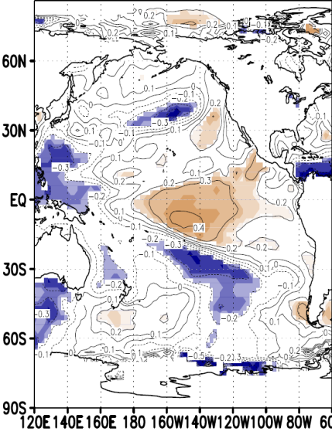
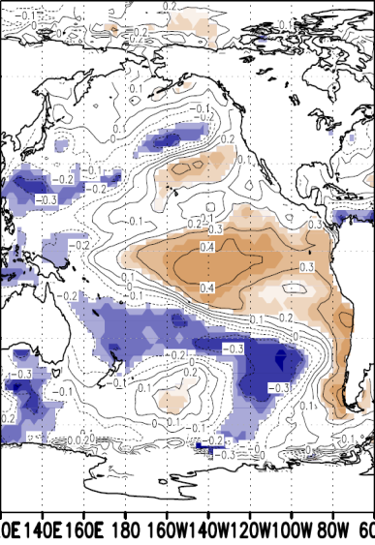
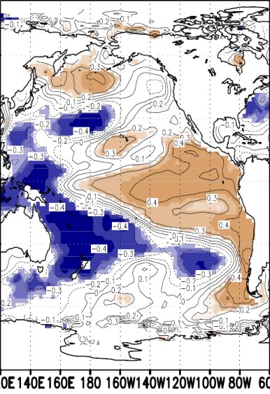
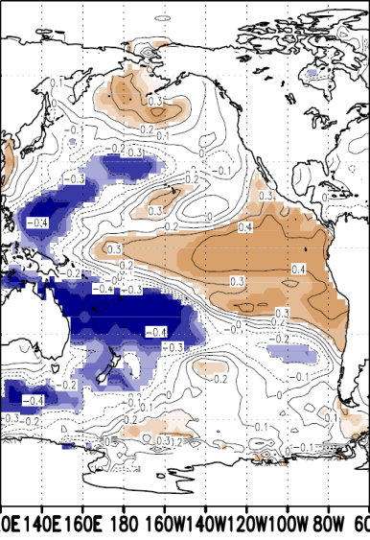
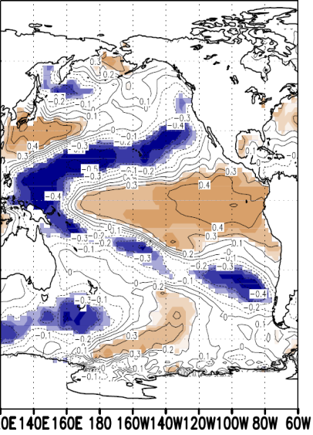
結果② 短周期変動とSST(海面水温)との相関関係
短周期変動
NAO
99%
？
95%
90%
NAO正(負)
ラニーニャ(エルニーニョ)
WP負(正)
80%
8月
9月
10月
11月
12月
0%
成層圏に注目
[Horel and Wallace, 1981]
[Kodera, 1998]
80%
90%
WP
95%
99%
夏季～冬季にかけてラニーニャ・エルニーニョがはっきりと現れている
9
Notes:
成層圏に注目

Slide 10
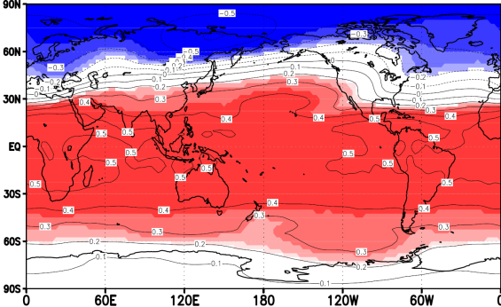
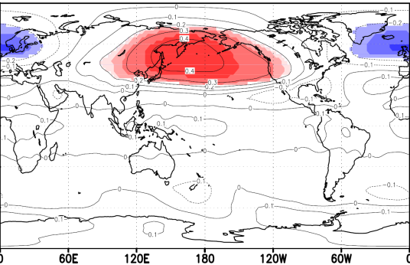
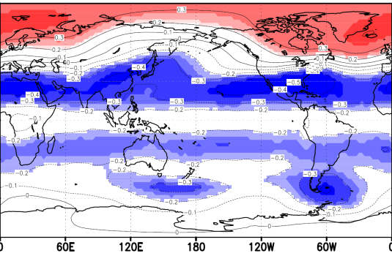
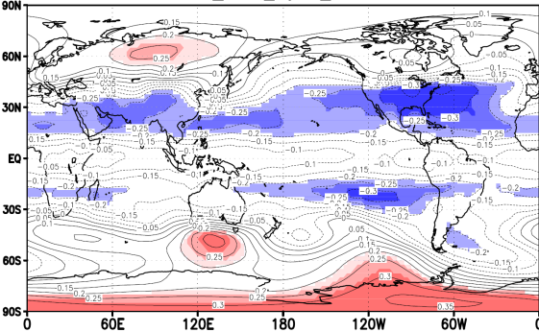
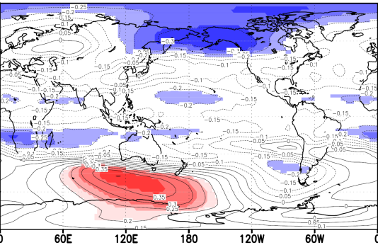
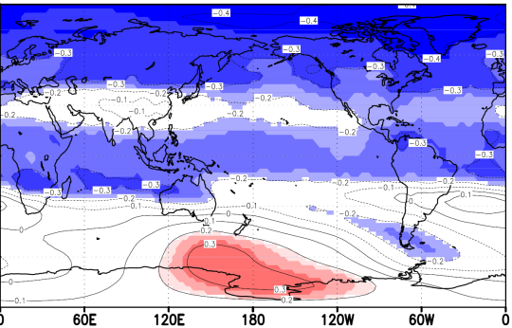
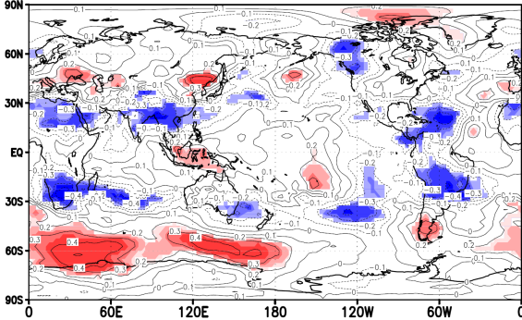
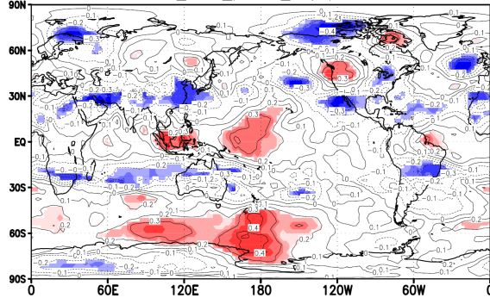
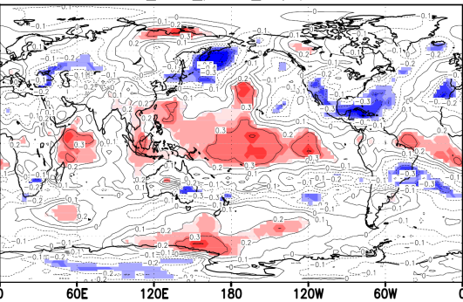
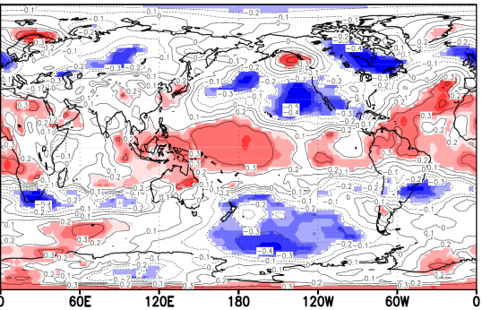
結果③ NAO短周期変動とジオポテンシャル高度(10hPa)との相関関係
低
低
高
99%
高
高
低
95%
90%
成層圏
1月
2月
3月
80%
0%
高
低
低
80%
低
90%
95%
4月
5月
高
6月
高
99%
結果③ NAO短周期変動と圏界面高度との相関関係
5月
6月
7月
8月
成層圏で
気圧偏差が逆転
圏界面高度
増加(減少)
対流活動
活発(不活発)
ラニーニャ
(エルニーニョ)
10

Slide 11
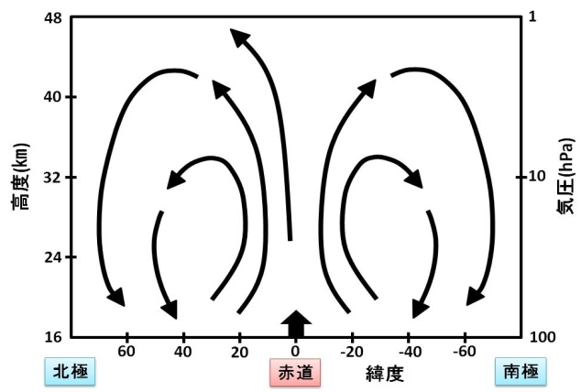
まとめ・考察
冬季NAOIndexと翌冬の日本の気候
NAO正(負)
WP負(正)
寒い(暖かい)
冬季
？
翌冬の初冬
日本付近
2通りのプロセスが存在する
長周期変動
過去の論文による仮説と一致
北極
海氷変動
NAO
WP
短周期変動
赤道
エルニーニョ
ラニーニャ
冬季NAO → ラニーニャ・エルニーニョ 仮説
ブリューワー・ドブソン循環
成層圏の
気圧偏差配置が
変動する
圏界面高度の増加(減少)し，
対流が活発(不活発)になり，
ラニーニャ(エルニーニョ)が起こる
11

Slide 12
引用文献
Ogi, M., Y. Tachibana, and K. Yamazaki, 2003, Impact of the wintertime North Atlantic Oscillation (NAO) on the summertime atmospheric circulation, Geophys.Res. Lett. 30: 1704, doi: 10.1029 /2003GL017280.
Honda, M., J. Inoue, and S. Yamane, 2009, Influence of low Arctic sea-ice minima on anomalously cold Eurasian winters, Geophys. Res. Lett. 36: L08707, doi: 10.1029 /2008GL037079.
Kodera, K., 1998: Consideration of the origin of the different midlatitude
atmospheric response among El Niño events. J. Meteor. Soc. Japan, 77,
47-61.
Horel, J. D., 1981: A rotated principal component analysis of the interannual
variability of the Northern Hemisphere 500mb height field. Mon. Wea. Rev.,
109, 2080-2092.
12

Slide 13
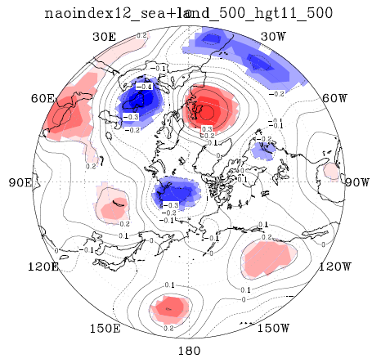
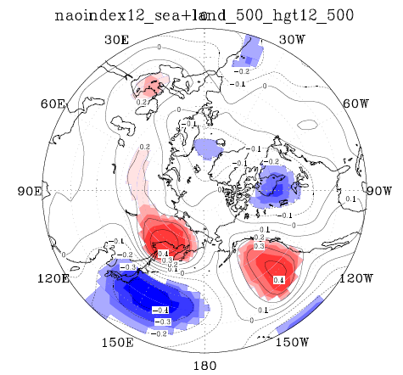
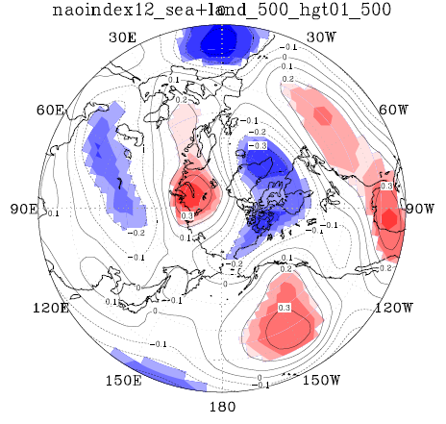


NAOと1年後の大気場

Slide 14





NAOと2年後の大気場

Slide 15



